Slide 1
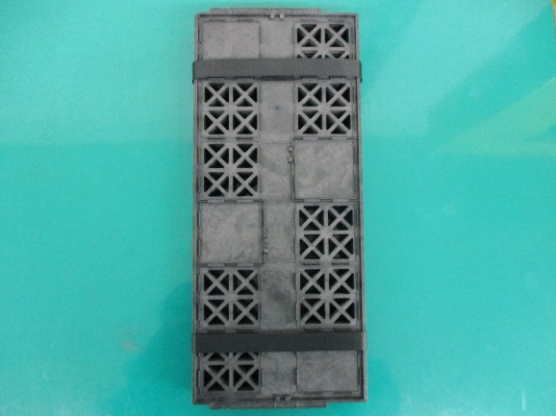
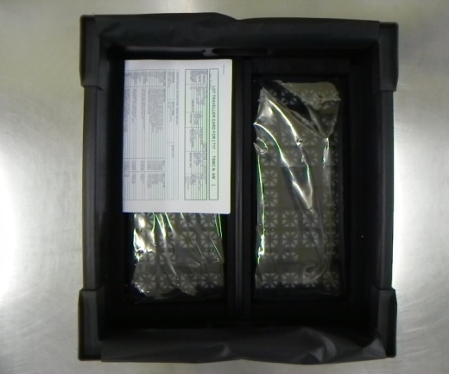
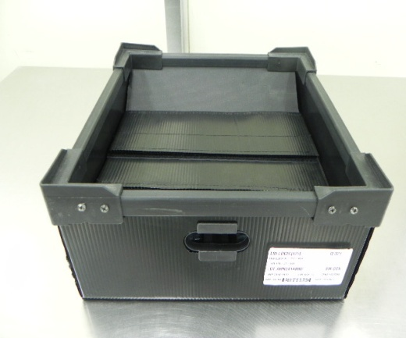
K3 TEST SOCIONEXT Packing Procedure
K3 전용 Recycle Box 사용할 경우
1. 5+1 Tray Stack후 폭 방향 2번 밴딩한다.
2. Shielding Bag에 자재를 넣은 후 Recycle Box
안에 넣고 LTC(Lot Traveler Card) 동봉하여
선적하는 Customer Code에 한해 반으로 접어
마지막 Box의 자재 위에 올려 놓는다.
1) Material SID#
- Shielding Bag : 101323289
101267523
3. K3 전용 Recycle Box을 닫고 K3 TEST전용
Label을 Recycle Box의 오른쪽에 붙인다.
1) K3 전용 Recycle Box는 한쪽 칸이 비어
있을 경우 Empty Box를 채워 넣지 않는다.
4. LTC(OLS) 의 B.O.M 항목상의 Packing 머티리얼은
Test 이후 최종 패킹시 사용될 머티리얼로 표시됨.
하여 OLS 상 머티리얼은 무시하고 해당 패킹 DB
의 내용을 따라 패킹하면 됨

Slide 2
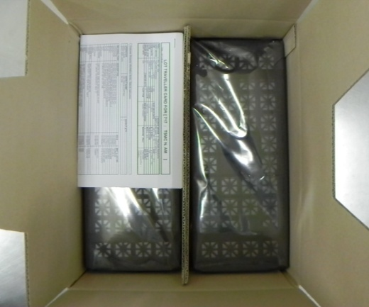
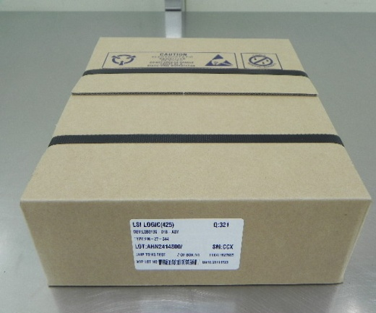
K3 TEST SOCIONEXT Packing Procedure
Inner Box 사용할 경우(K3 전용 Recycle Box가 없을 경우)
1. 5+1 Tray Stack후 폭 방향 2번 한다.
2. Shielding Bag에 자재를 넣은 후 Inner Box 안에
넣고 LTC(Lot Traveler Card) 동봉하여 선적하는
Customer Code에 한해 반으로 접어 마지막 Box의
자재 위에 올려 놓는다.
1) Inner Box에 2개의 Tray번들을 넣는다.
2) 한쪽 칸이 비었을 경우, Inner Box안에
Empty Box를 집어 넣는다.
3) Material SID#
- Shielding Bag : 101323289
101267523
- Inner Box : 101248707
- Empty Box : 101300296
3.Inner Box를 닫고 P.P 벤딩 기계를 이용하여 2번
밴딩한다.
1) 밴딩된 Inner Box에 K3 TEST 전용 Label을
Inner Box의 중앙에 위치하도록 붙인다.
4. LTC(OLS) 의 B.O.M 항목상의 Packing 머티리얼은
Test 이후 최종 패킹시 사용될 머티리얼로 표시됨.
하여 OLS 상 머티리얼은 무시하고 해당 패킹 DB
의 내용을 따라 패킹하면 됨

